Slide 1
Membangun Aplikasi GUI yang Terhubung ke Sistem Database Relasional dan HTTP Server dengan Bahasa Pemrograman Singkong
(dalam 50 baris kode program)
30-November-2024
Workshop di Institut Teknologi PLN
Dr. Noprianto
Singkong.dev

Slide 2
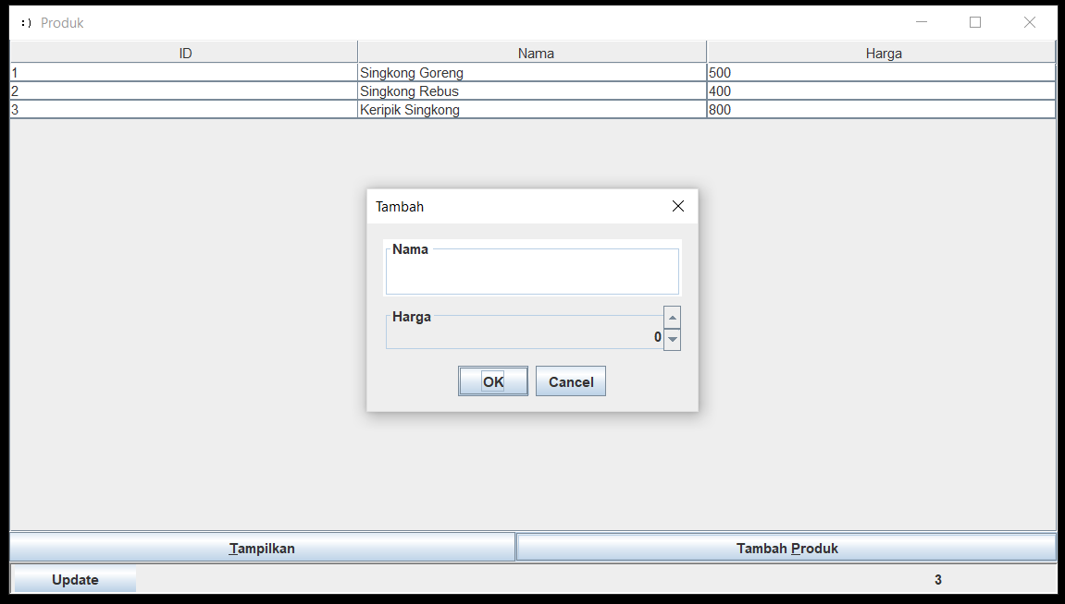
Program yang akan kita buat (50 baris kode)

Slide 3
Mari jalankan interpreter Singkong
Instalasi Java Runtime Environment
  Versi 5.0 atau lebih baru
  Disarankan menggunakan versi Long Term Support, seperti 8, 11, 17, 21
  Windows dan macOS: downloadlah dari java.com atau adoptium.net
  Distribusi Linux: gunakanlah package Java yang telah disediakan
Download Singkong dari: https://nopri.github.io/Singkong.jar
Jalankan Singkong.jar (klik ganda), atau java -jar Singkong.jar (command line atau Terminal emulator)

Slide 4
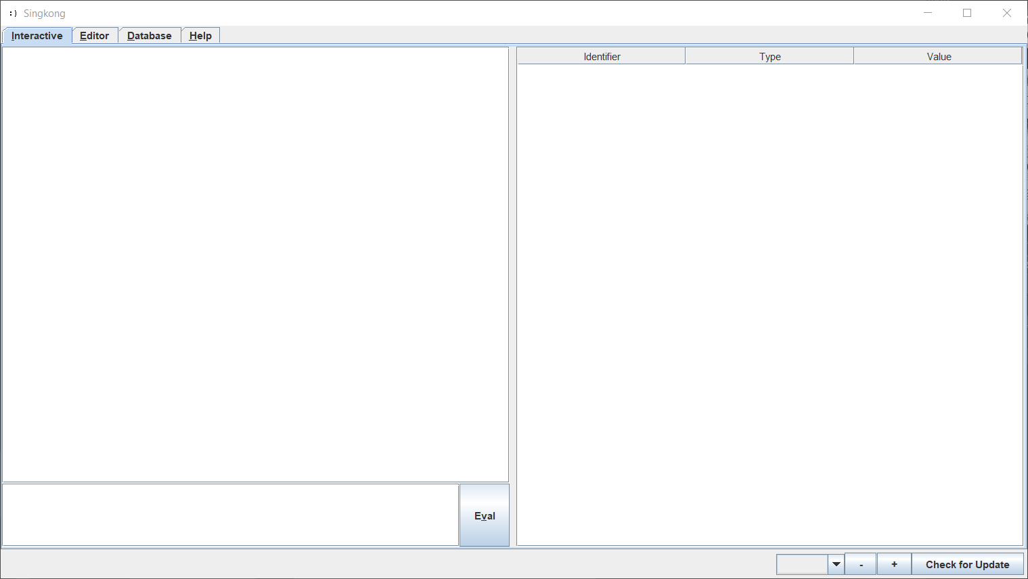
Interactive, Editor, Database, Help

Slide 5
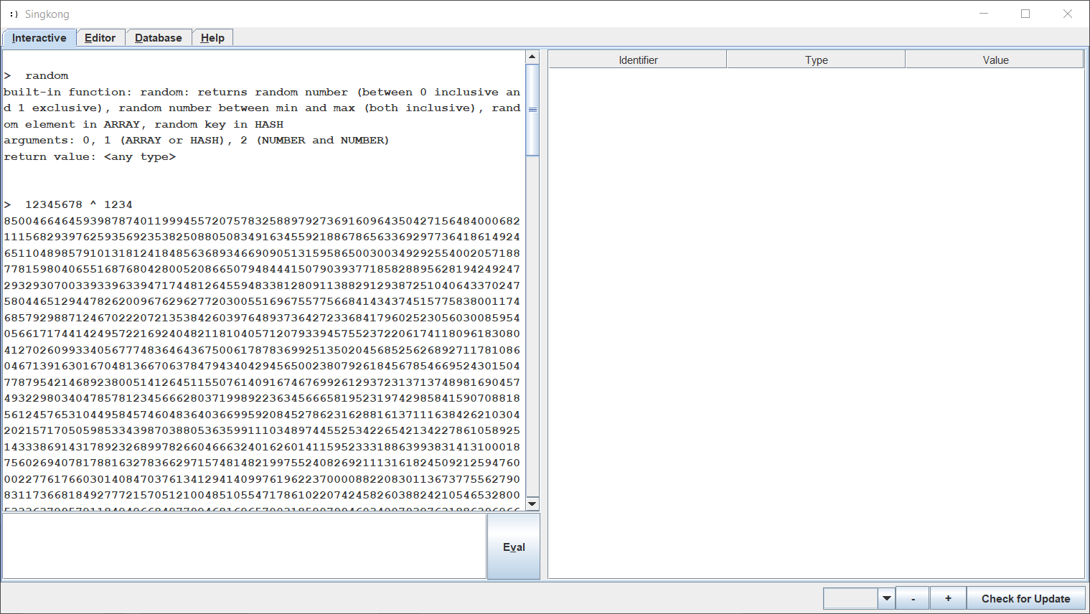
Interactive: evaluasi kode, bantuan, kalkulator

Slide 6
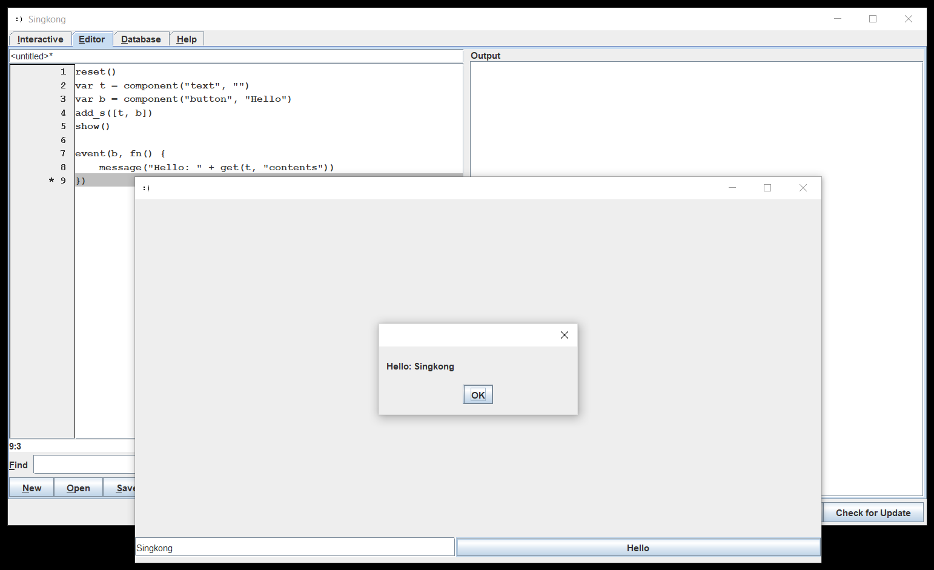
Editor: editor kode sederhana

Slide 7
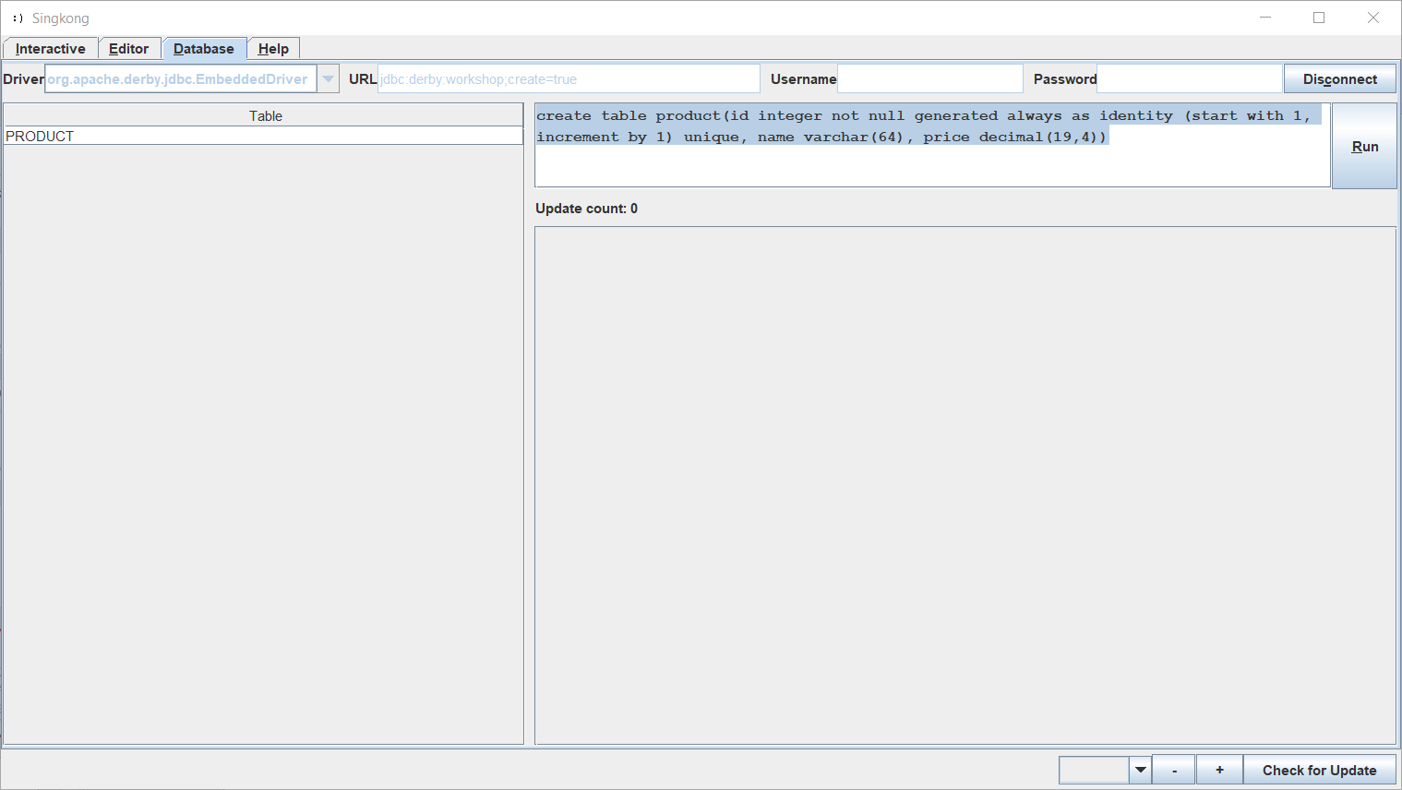
Database: Database tool
Mari kita coba:
Koneksi dan pembuatan database:
Driver: org.apache.derby.jdbc.EmbeddedDriver
URL: jdbc:derby:workshop;create=true
Kliklah tombol Connect
Pembuatan tabel:
Pada kotak teks disamping Run:
create table product(id integer not null generated always as identity (start with 1, increment by 1) unique, name varchar(64), price decimal(19,4))
Kliklah tombol Run
Kliklah tombol Disconnect

Slide 8
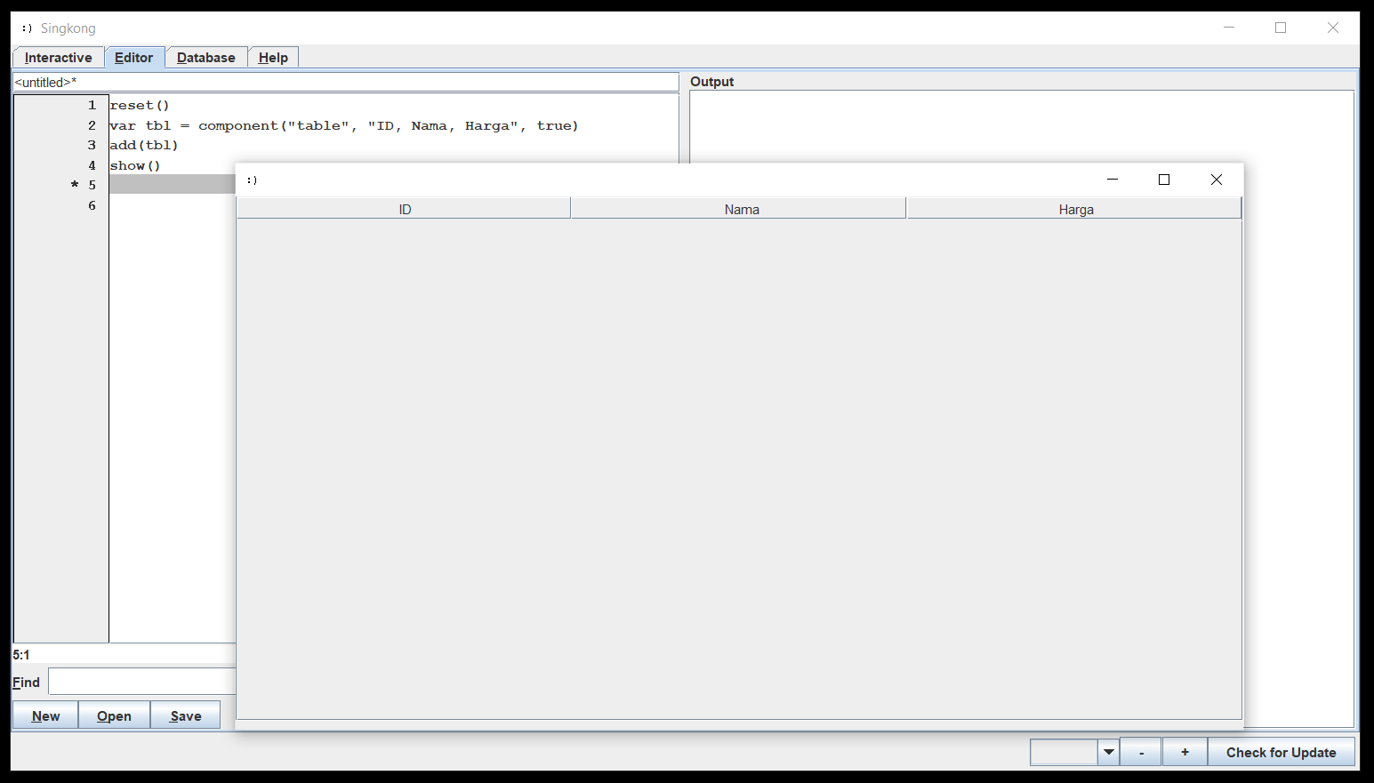
GUI: Tambahkanlah tabel
Table, read only
Ditambahkan pada frame
Kliklah Save untuk menyimpan file
Kliklah Run untuk menjalankan program yang dibuat
reset()
var tbl = component("table", "ID, Nama, Harga", true)
add(tbl)
show()

Slide 9
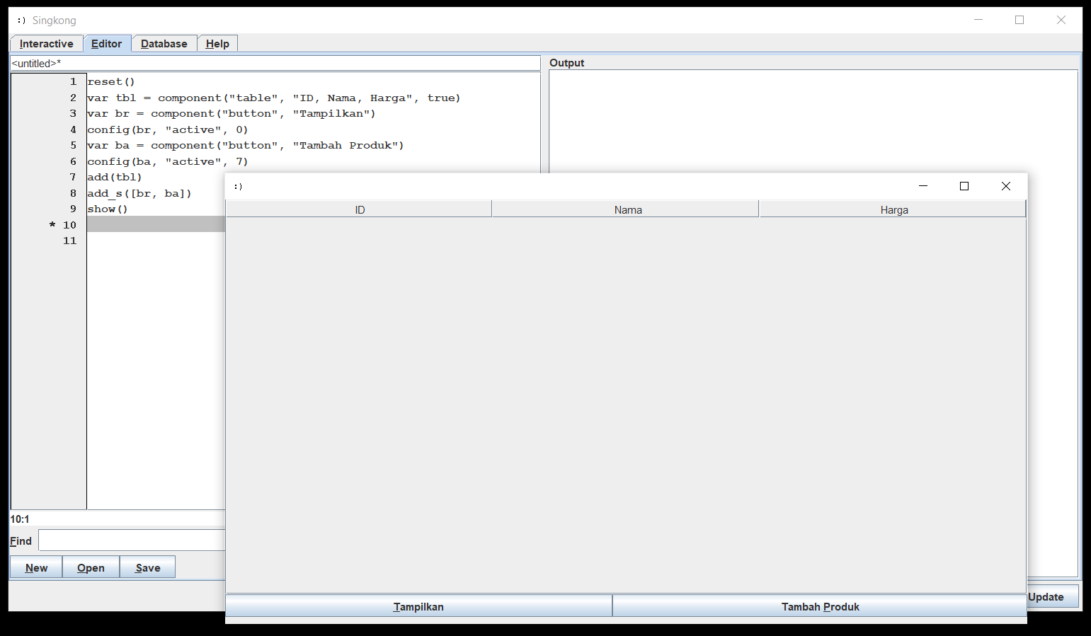
GUI: Tambahkanlah tombol-tombol
Tombol untuk Tampilkan dan Tambah Produk
Set mnemonic tombol
  T untuk Tampilkan
  P untuk Tambah Produk
var br = component("button", "Tampilkan")
config(br, "active", 0)
var ba = component("button", "Tambah Produk")
config(ba, "active", 7)
add_s([br, ba])

Slide 10
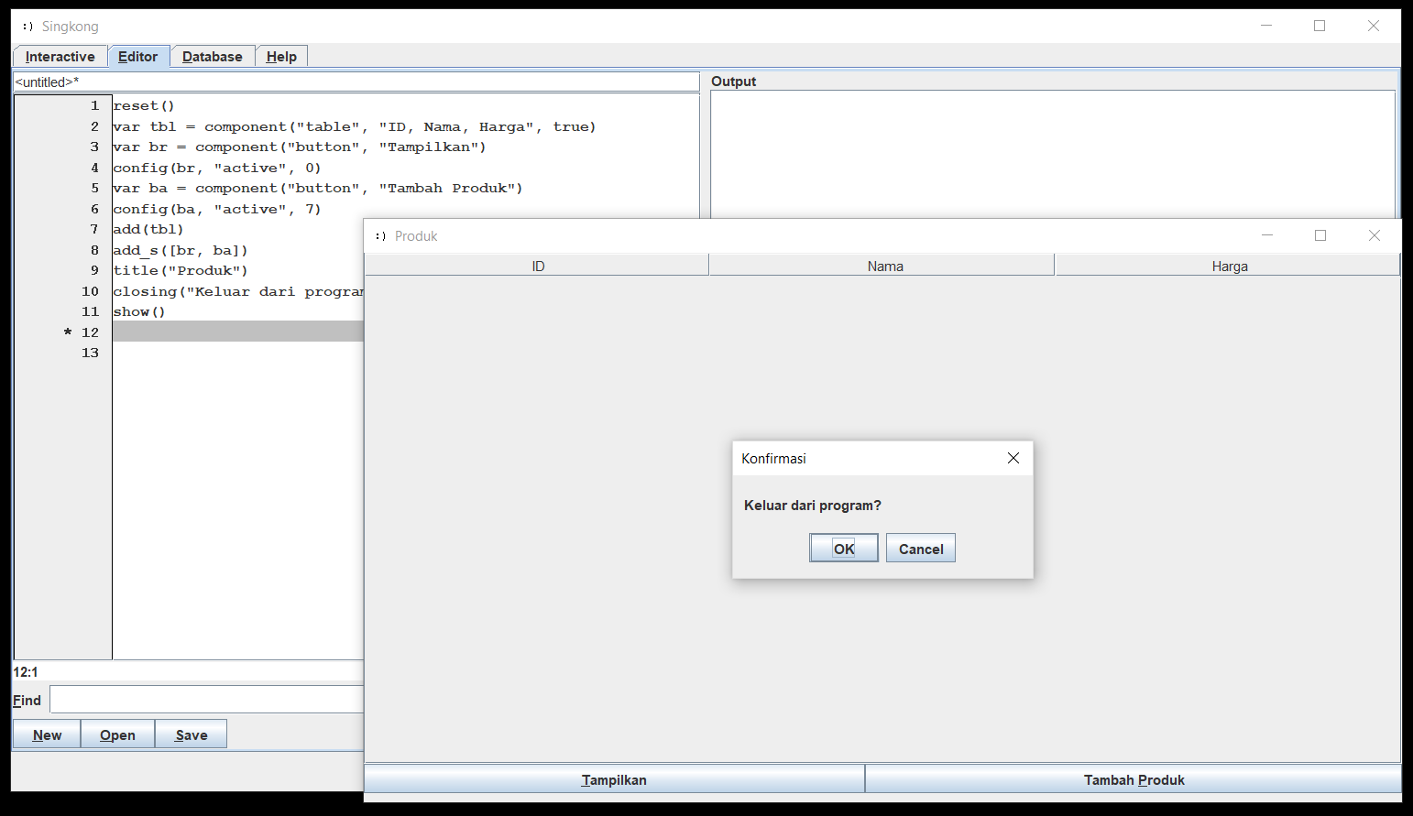
GUI: Titel frame dan konfirmasi
Mengatur titel frame
Konfirmasi keluar dari program, ketika frame ditutup
title("Produk")
closing("Keluar dari program?", "Konfirmasi")

Slide 11
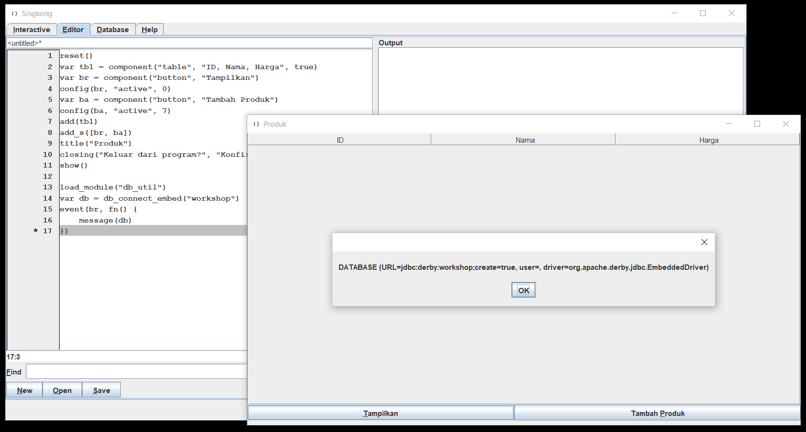
GUI: Event handler; Database: Koneksi
Event default untuk component GUI
Misal: tombol di tekan, table dipilih baris.
Koneksi database: gunakanlah rincian pada contoh Database tool sebelumnya
Menggunakan db_util
Pastikanlah dengan messagebox
load_module("db_util")
var db = db_connect_embed("workshop")
event(br, fn() {
message(db)
})

Slide 12
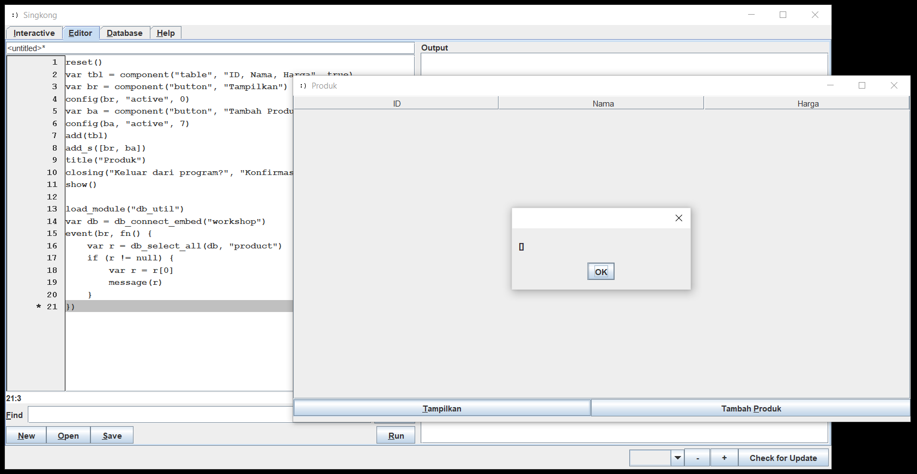
Database: Dapatkan isi tabel
Mendapatkan keseluruhan isi tabel
Dengan modul db_util
Fungsi query, ataupun fungsi-fungsi bantu dari db_util mengembalikan null apabila gagal.
Apabila berhasil, adalah array dari masing-masing hasil query.
var r = db_select_all(db, "product")
if (r != null) {
var r = r[0]
message(r)
}

Slide 13
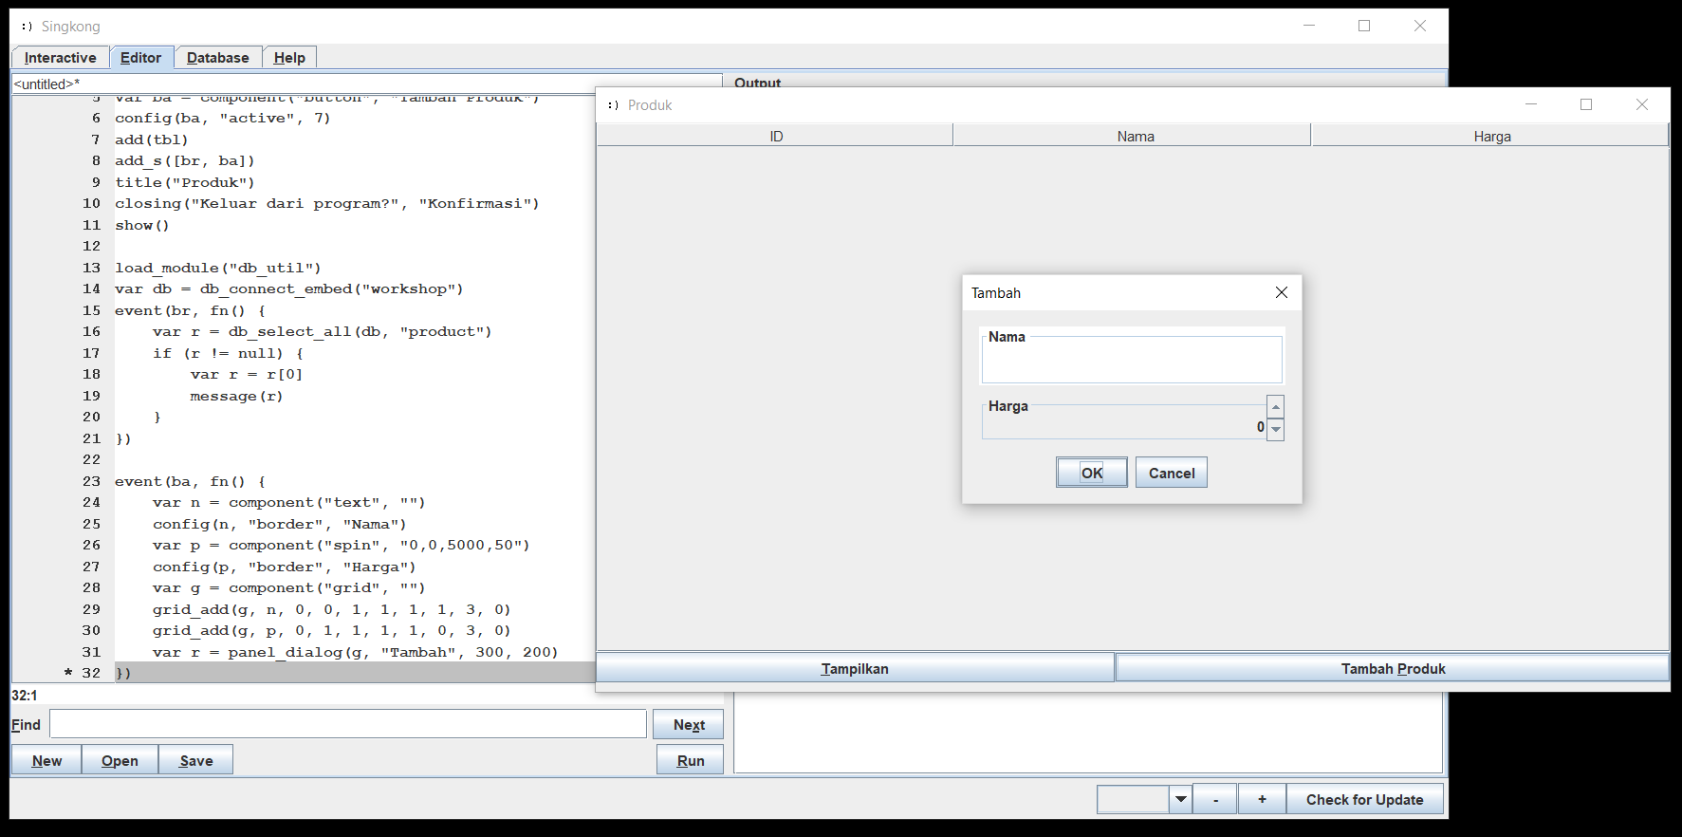
GUI: Dialog produk baru
Kita akan meminta input nama dan harga produk.
Untuk dialog yang harus kita buat sendiri, gunakanlah panel_dialog (modal) atau custom_dialog (modal, modeless)
Dialog standar seperti message, tersedia.
Gunakanlah fungsi config untuk konfigurasi component
var n = component("text", "")
config(n, "border", "Nama")
var p = component("spin", "0,0,5000,50")
config(p, "border", "Harga")
var g = component("grid", "")
grid_add(g, n, 0, 0, 1, 1, 1, 1, 3, 0)
grid_add(g, p, 0, 1, 1, 1, 1, 0, 3, 0)
var r = panel_dialog(g, "Tambah", 300, 200)

Slide 14
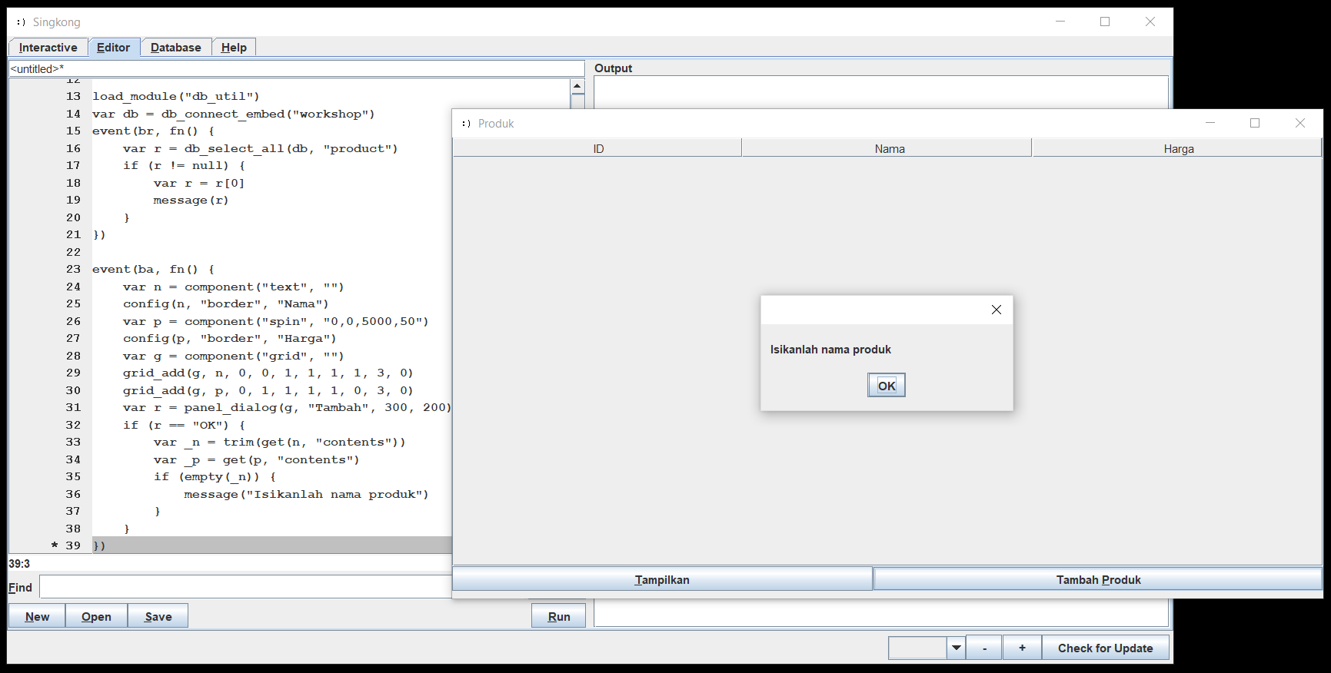
GUI: Validasi input
Nama produk perlu diisikan
panel_dialog mengembalikan “OK” ketika tombol OK ditekan
Gunakanlah fungsi get untuk mendapatkan konfigurasi component.
if (r == "OK") {
var _n = trim(get(n, "contents"))
var _p = get(p, "contents")
if (empty(_n)) {
message("Isikanlah nama produk")
}
}

Slide 15
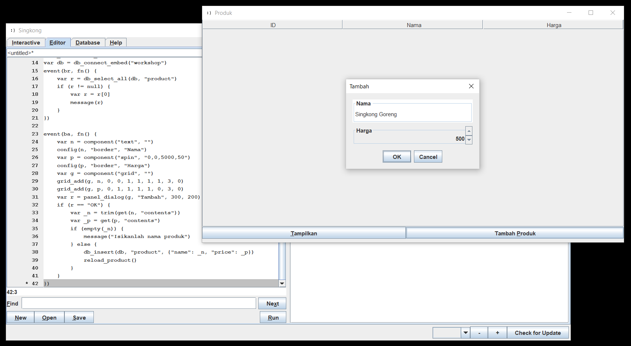
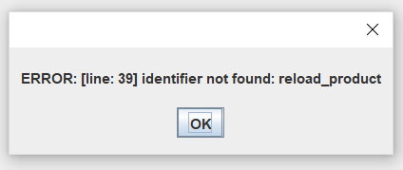
Database: Tambahkan ke tabel
Gunakanlah fungsi bantu db_insert dari modul db_util untuk insert ke tabel.
Pesan kesalahan identifier not found tampil karena memang tidak ada nama fungsi tersebut.
Kita ingin menampilkan isi tabel begitu produk baru ditambahkan.
if (empty(_n)) {
message("Isikanlah nama produk")
} else {
db_insert(db, "product", {"name": _n, "price": _p})
reload_product()
}

Slide 16
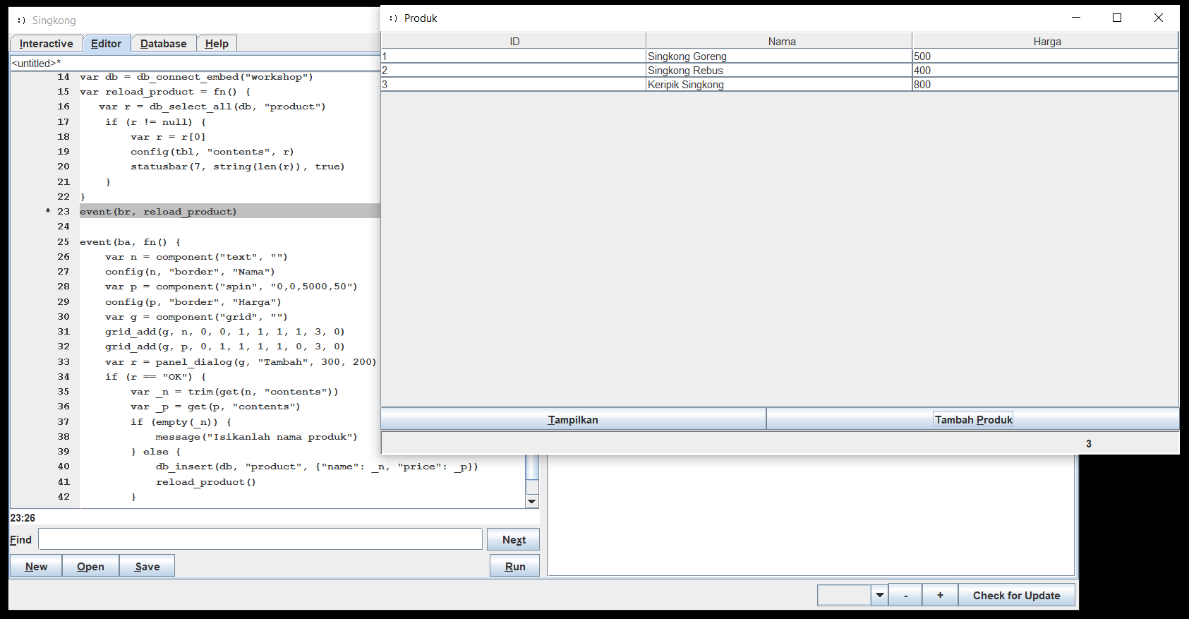
GUI: Tampilkan isi tabel, status bar
Ubahlah event handler tombol Tampilkan ke fungsi reload_product.
Di fungsi reload_product, kita dapatkan isi tabel dan tampilkan.
Cobalah menambahkan produk baru.
var reload_product = fn() {
var r = db_select_all(db, "product")
if (r != null) {
var r = r[0]
config(tbl, "contents", r)
statusbar(7, string(len(r)), true)
}
}
event(br, reload_product)

Slide 17
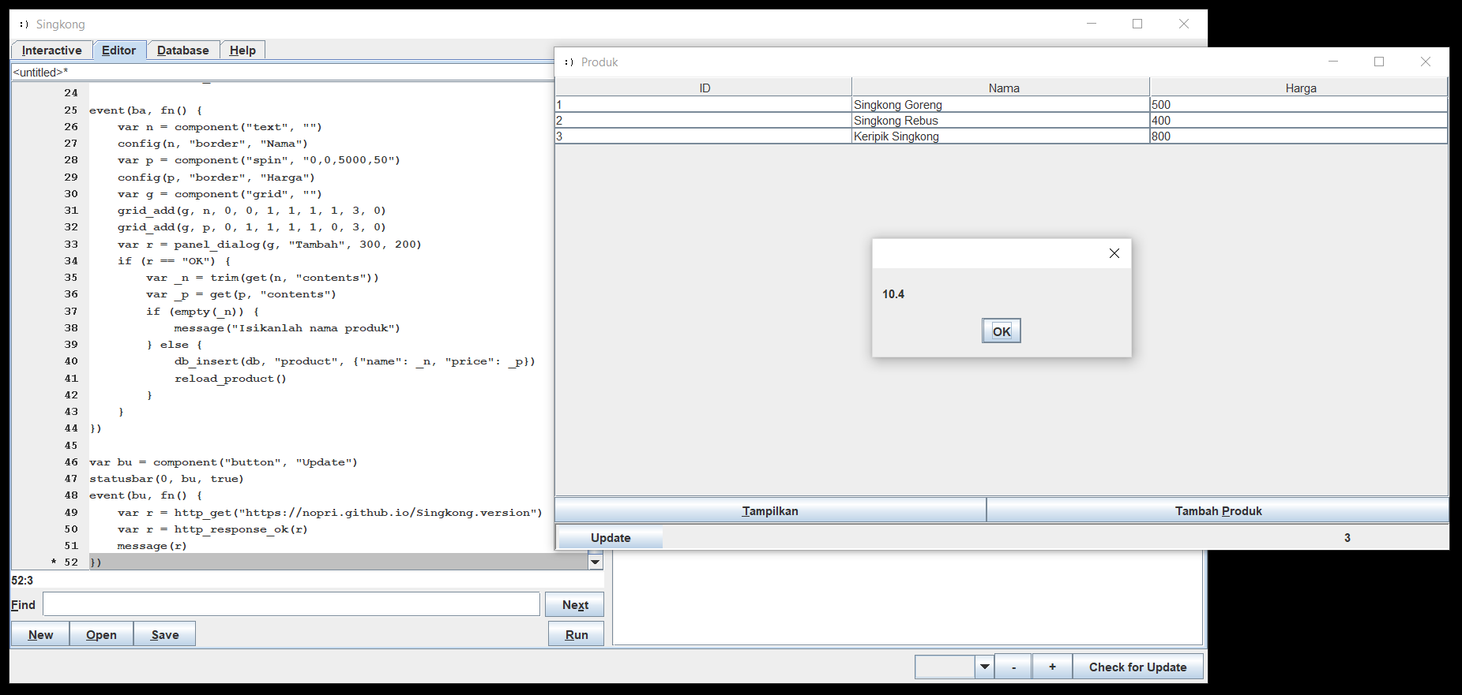
HTTP: Contoh HTTP request sederhana
Kita mencontohkan request HTTP GET.
Metode request lain juga didukung
Kita lakukan request di main thread
Untuk request di thread lain, dan update progress di sisi user interface, bacalah dokumentasi Singkong.
var bu = component("button", "Update")
statusbar(0, bu, true)
event(bu, fn() {
var r = http_get("https://nopri.github.io/Singkong.version")
var r = http_response_ok(r)
message(r)
})

Slide 18
Source code selengkapnya
reset()
var tbl = component("table", "ID, Nama, Harga", true)
var br = component("button", "Tampilkan")
config(br, "active", 0)
var ba = component("button", "Tambah Produk")
config(ba, "active", 7)
add(tbl)
add_s([br, ba])
title("Produk")
closing("Keluar dari program?", "Konfirmasi")
show()
load_module("db_util")
var db = db_connect_embed("workshop")
var reload_product = fn() {
var r = db_select_all(db, "product")
if (r != null) {
var r = r[0]
config(tbl, "contents", r)
statusbar(7, string(len(r)), true)
}
}
event(br, reload_product)
event(ba, fn() {
var n = component("text", "")
config(n, "border", "Nama")
var p = component("spin", "0,0,5000,50")
config(p, "border", "Harga")
var g = component("grid", "")
grid_add(g, n, 0, 0, 1, 1, 1, 1, 3, 0)
grid_add(g, p, 0, 1, 1, 1, 1, 0, 3, 0)
var r = panel_dialog(g, "Tambah", 300, 200)
if (r == "OK") {
var _n = trim(get(n, "contents"))
var _p = get(p, "contents")
if (empty(_n)) {
message("Isikanlah nama produk")
} else {
db_insert(db, "product", {"name": _n, "price": _p})
reload_product()
}
}
})
var bu = component("button", "Update")
statusbar(0, bu, true)
event(bu, fn() {
var r = http_get("https://nopri.github.io/Singkong.version")
var r = http_response_ok(r)
message(r)
})

Slide 19
Tambahkanlah dalam program
Cek apakah query dan HTTP request berhasil, dan informasikanlah apabila gagal.
Gunakan thread dan update-lah user interface untuk proses yang berjalan lama.
Berikan warna pada component.
Aturlah alignment kolom tabel.
Terapkan pemisah ribuan untuk harga produk dalam tabel.
Ketika baris dalam tabel dipilih, tampilkanlah terbilang di status bar.
Bundel-lah program bersama interpreter Singkong, agar dapat didistribusikan sebagai file jar tunggal, yang siap dijalankan.

